Slide 1



Vectores en JAVA
Matriz
Unidimensional
Array unidimensionales y Bidimensionales

Slide 2
Definición
Es una estructura que contiene un tipo de dato definido→ Primitivos y Objetos
Posee iguales propiedades que en Matemática
Se declara y se asigna memoria en tiempo de compilación
Vector[]
Vector[5]
Vector[4]
Vector[3]
Vector[2]
Vector[1]
Vector[0]

Slide 3
Otra manera de verlo en memoria
Dirección de memoria
Vector [0]
Vector [2]
Vector [1]
Vector [4]
Vector [3]
Vector [5]
0F001
0F010
0F011
0F100
0F101
0F110
hexa
Se almacena en direcciones de memorias contiguas
Calcula en base al tipo de dato con que se lo declaro
Java le pide al SO la cantidad de memoria necesaria
En el caso de primitivos pueden ser:
Numéricos →Se inicializan con 0
Booleanos → Se inicializan con false
Cadena de Caracteres → Se inicializan con null
hexa
hexa
hexa
hexa
hexa

Slide 4
Declaración
La declaración puede estar dada de dos maneras:
tipo_de_dato nombreDelArray [];
o también:
tipo_de_dato [] nombreDelArray;
Ejemplo para usar en la práctica
int vectorDeNumerosEnteros [10]

Slide 5
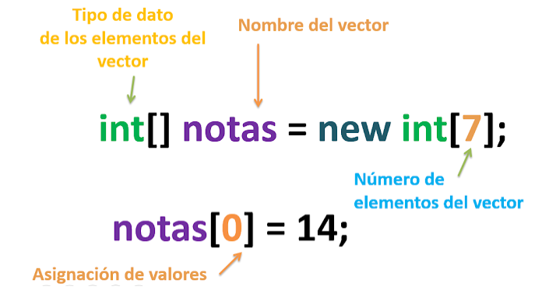
Como se declara y como se accede
Subíndice en donde se va a guardar el valor que se le asigna

Slide 6
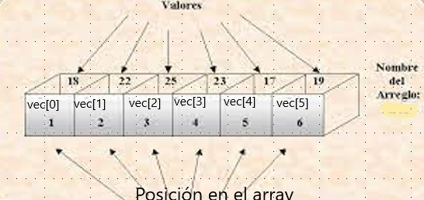
Posicione y Subíndices de un VECTOR
subíndice
vec [ ]

Slide 7
Creación de un Vector
Una de las posibles formas de la creación de un Array puede ser:
int vectorDeNumerosEnteros ;
vectorDeNumerosEnteros = new int [10];
También se pueden declarar en una misma línea:
int vectorDeNumerosEnteros = new int [10];
Otra forma de declarar e inicializar un vector sería:
int vectorDeNumerosEnteros [5]={23 , 35 , 42,38,16};
La primera forma es por compresión y la segunda por extensión

Slide 8
Como conozco el tamaño de un vector
La declaración puede estar dada de dos maneras:
tipo_de_dato nombreDelArray [];
o también:
tipo_de_dato [] nombreDelArray;
Ejemplo para usar en la práctica
int vectorDeNumerosEnteros [10]= new int [];

Slide 9
Pasos para usar un vector
Declarar el vector
Operaciones que se realizan
Mostrar el contenido del vector
Limpieza del vector
Carga del vector

Slide 10
Limpieza de un vector
int vectorDeNumerosEnteros [10]= new int [];
int i =0, tamanio =10;
for (i=0; i<tamanio; i++){
vectorDeNumerosEnteros [i]= 0;
}
No olvidar que la primera posición de un Array o vector es la 0 (cero);

Slide 11
Como accedo a cualquier posición de un vector
int vectorDeNumerosEnteros [10]= new int [];
vectorDeNumerosEnteros [0]= 11;
vectorDeNumerosEnteros [2]= 38;
El subíndice es el que permite acceder a cualquiera de las posiciones del vector

Slide 12
Método de vector o array → length
Este método de un array nos devuelve el tamaño que posee el mismo, es decir la cantidad de elementos que posee un vector, el ejemplo queda:
int vectorDeNumerosEnteros [10]= new int [];
int i =0,
for (i=0; i<vectorDeNumerosEnteros.length; i++){
vectorDeNumerosEnteros [i]= 0;
}

Slide 13
Mostrar el contenido un vector
int vectorDeNumerosEnteros [10]= new int [];
int i =0, tamanio =10;
vectorDeNumerosEnteros [0]= 11;
vectorDeNumerosEnteros [2]= 38;
vectorDeNumerosEnteros [4]= 14;
vectorDeNumerosEnteros [6]= 19;
vectorDeNumerosEnteros [8]= 22;
for (i=0; i<tamanio; i++) {
System.out.println(“Contiene” + vectorDeNumerosEnteros [i];
}

